Slide 1
Моя малая Родина-мой город Санкт-Петербург
ГБДОУ № 30
Средняя группа
Воспитатели: Сопина Е.Г

Slide 2
Цель: Развитие личностных основ патриотического самосознания и познавательного интереса дошкольников и младших школьников через активное взаимодействие с культурно - историческими ценностями родного города и края.
Задачи:-1. Осуществлять патриотическое воспитание личности ребёнка путём развития эмоционально-ценностного отношения к истории и культуре своей «малой Родины».
2.Сформировать устойчивый интерес к активному познанию родного горо-да и края.
3. Развить у детей чувство гордости за культуру своей «малой Родины».

Slide 3
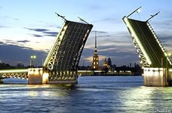

Slide 4
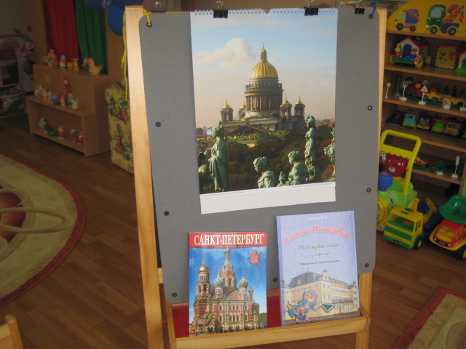
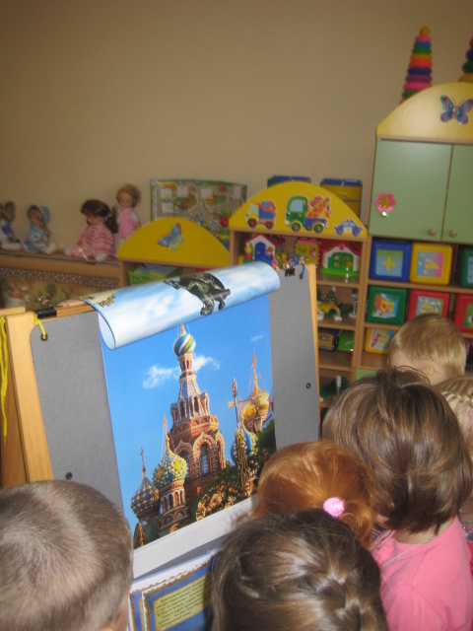
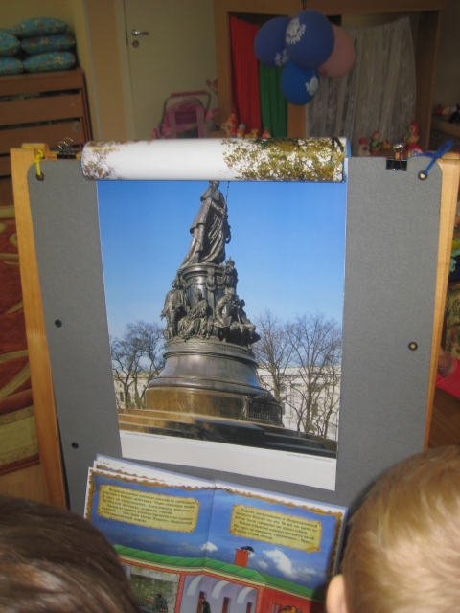

Slide 5
